Slide 1
#고급반
#7주차
Bipartite Matching
& Network Flow
T. 김준호
( CONO )
Beakjoon Best Conference

Slide 2
Bipartite Matching
이분 그래프에서 매칭을 시킬 때 최대 매칭을 찾는 dfs기반 알고리즘
Ex) 틴더에서 원하는 사람이 서로 있을 때 가장 많은 수의
매칭을 성사시키는 방법은?
속보) 고성필 초집중

Slide 3
Bipartite Matching
Logic: 일단 아무나 매칭시켜 놓고 나중에 바꾸자!
그림으로 이해하는게 훨씬 쉽다.

Slide 4
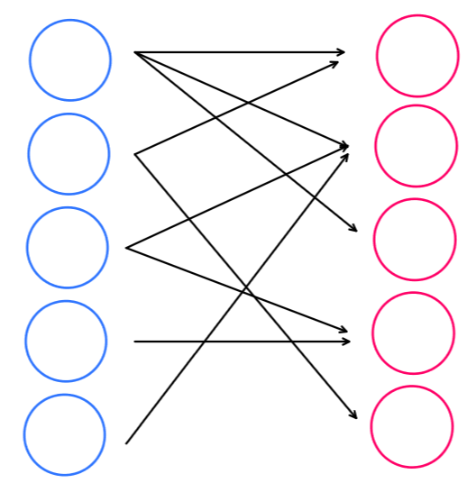

Slide 5
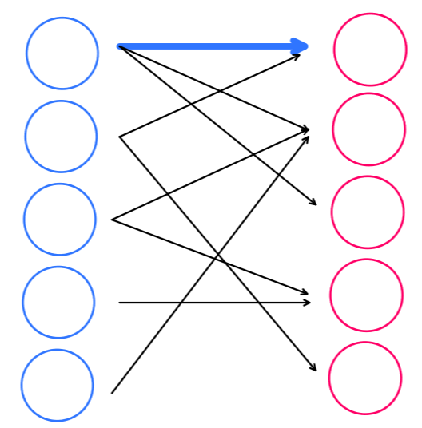

Slide 6
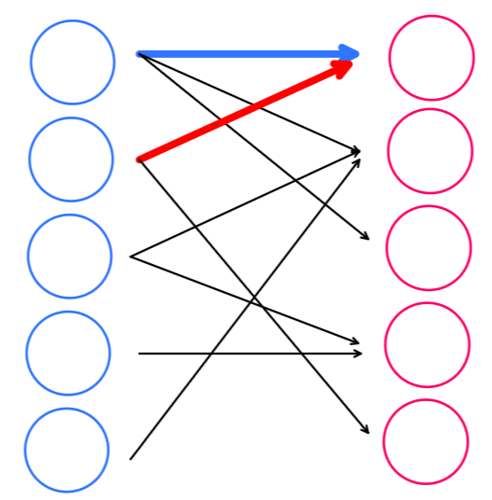

Slide 7
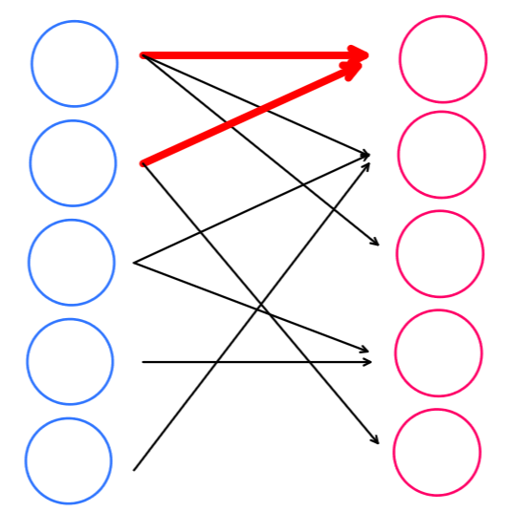

Slide 8
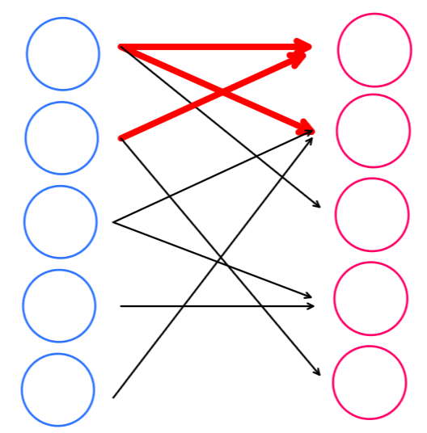

Slide 9
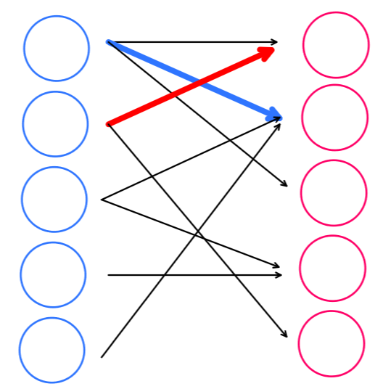

Slide 10
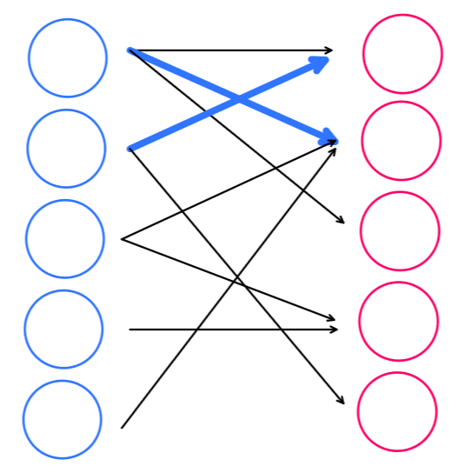

Slide 11
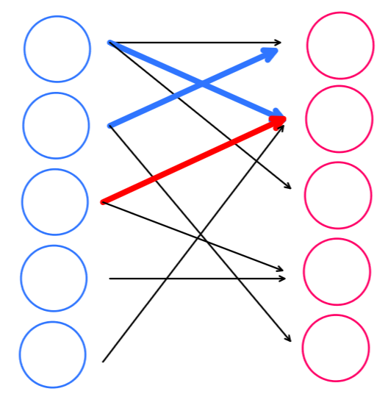

Slide 12
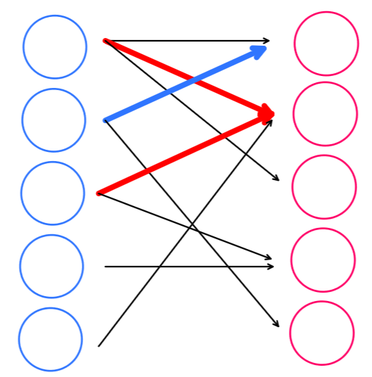

Slide 13
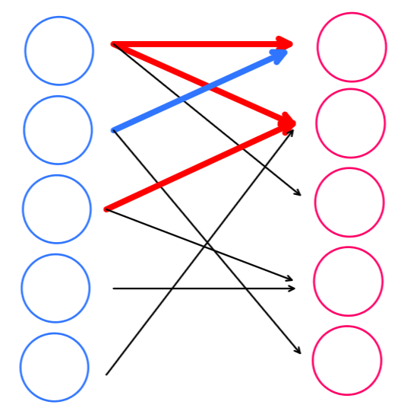

Slide 14
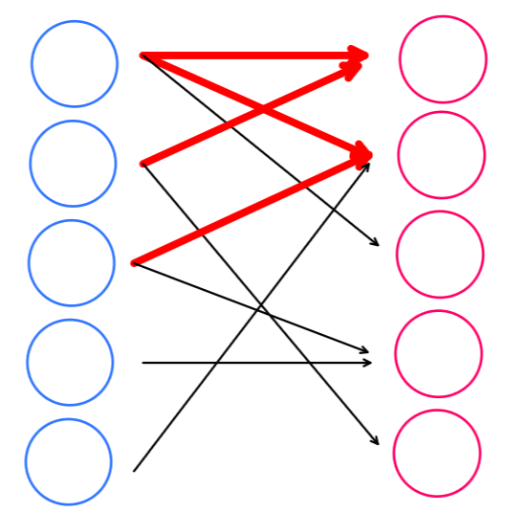

Slide 15
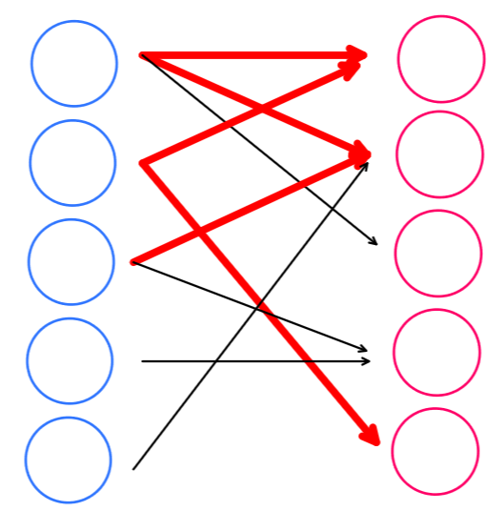

Slide 16
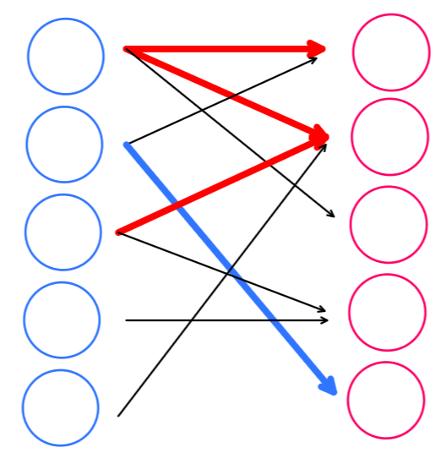

Slide 17
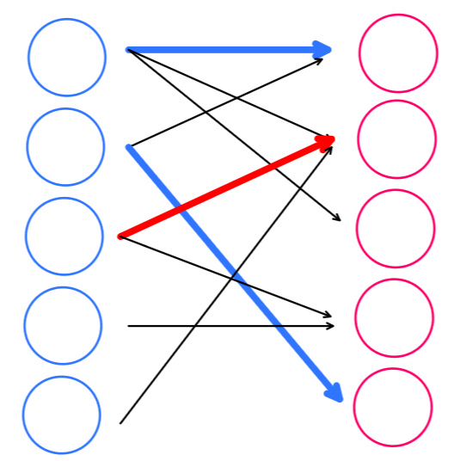

Slide 18
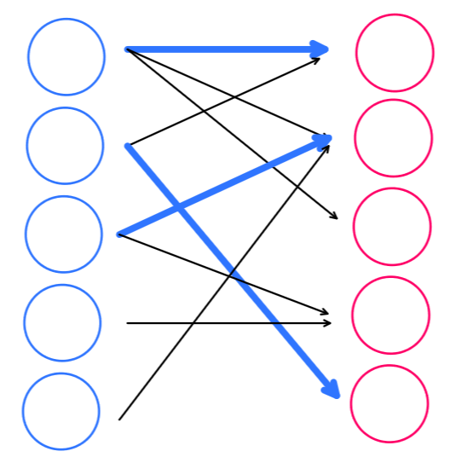

Slide 19
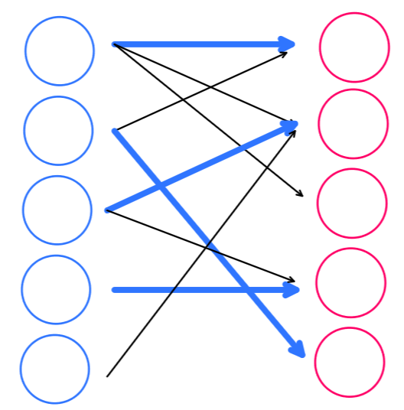

Slide 20
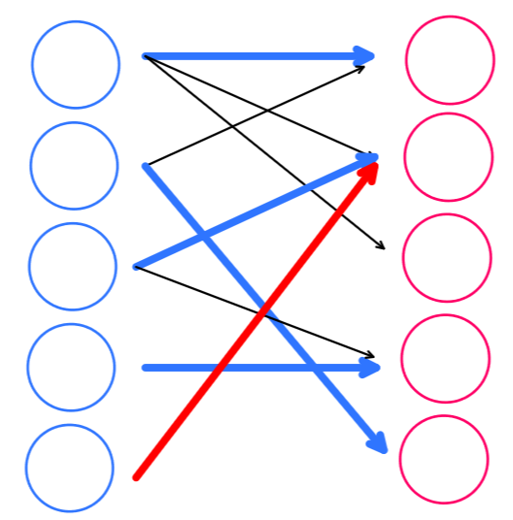

Slide 21
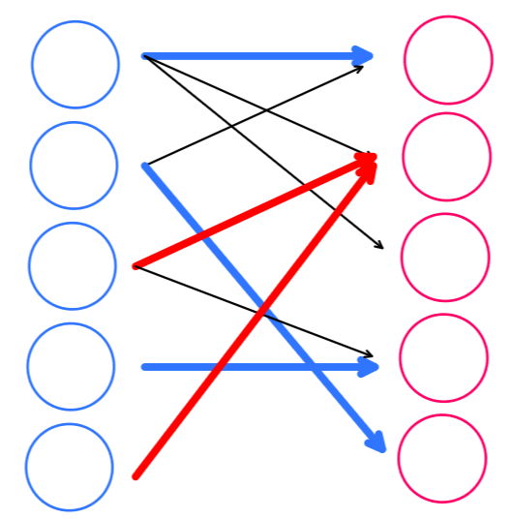

Slide 22
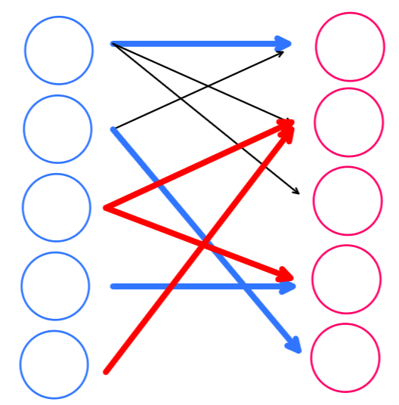

Slide 23
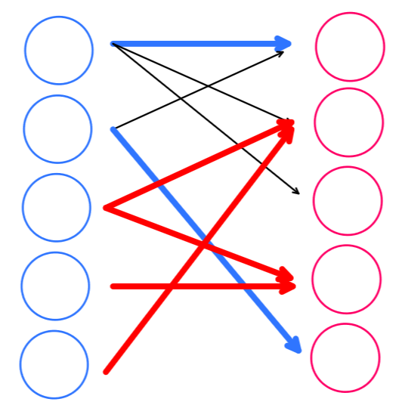

Slide 26
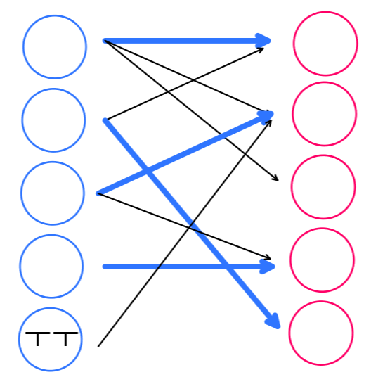
이창희

Slide 27
Bipartite Matching
그림만 보면 구현이 복잡할거 같지만 dfs 함수를 bool타입으로 만들어
Return 값을 활용하면 매우 쉽다!

Slide 28
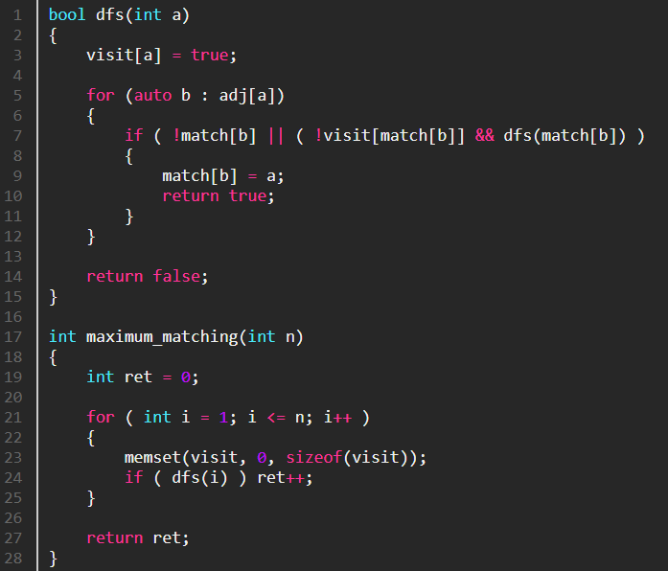
Bipartite Matching – code
match 배열: 누구와 매칭되어 있는지 저장
(이 코드에서 초기 값은 0)
visit 배열은 매번 초기화

Slide 29
2188 축사배정
11375 열혈강호
1671 상어 저녁
1017 소수 쌍
9525 룩 배치하기
2570 비숍2
Blue: ez
Red: hard!

Slide 30
Network Flow
그래프의 간선을 용량에 제한이 있는 파이프라고 생각하자.
이 때 어떤 노드 u에서 v로 물을 흘려 보낼 때 동시에 보낼 수 있는 물의 최대양은?

Slide 31
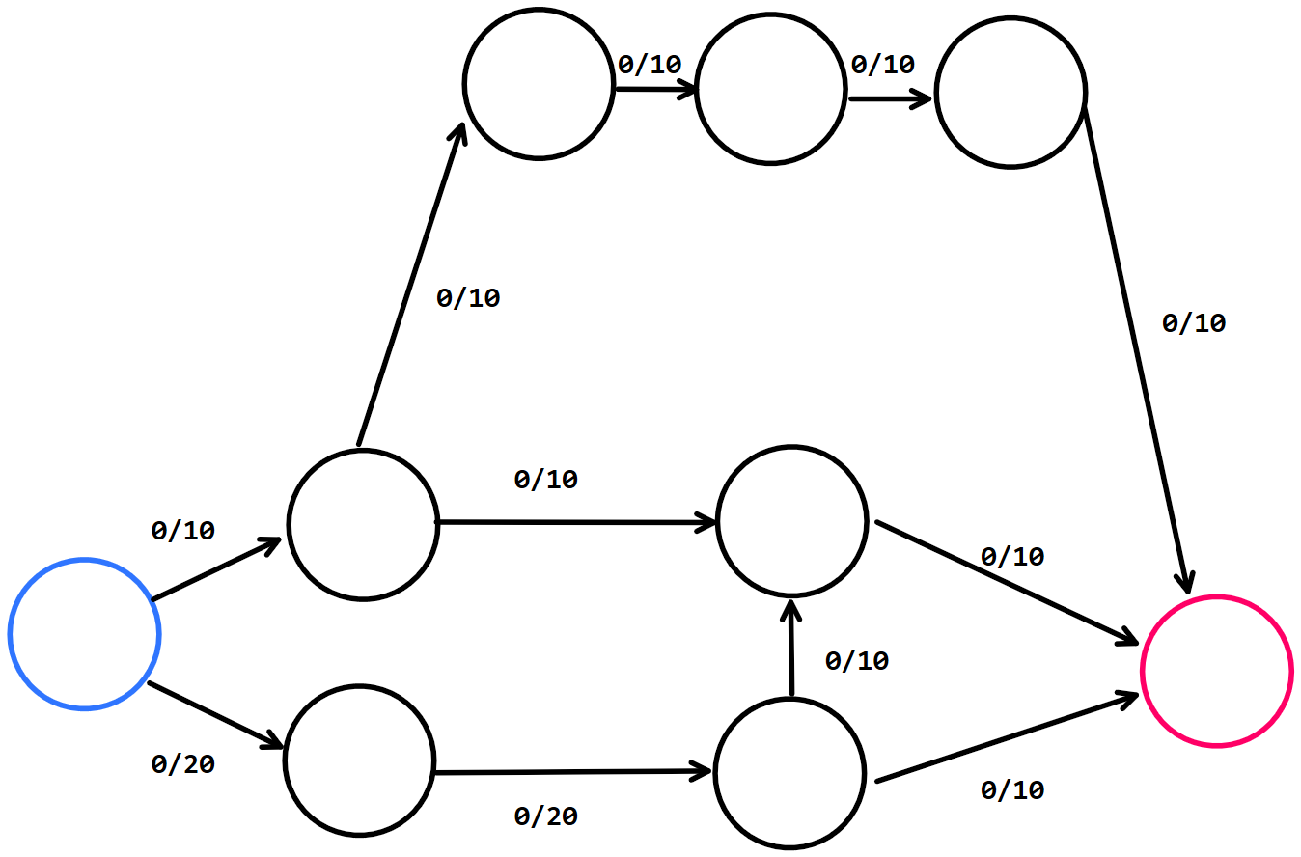
Network Flow

Slide 32
파란색 노드(Source, 소스): 유량을 흘리는 곳
빨간색 노드(Sink, 싱크): 유량을 받는 곳
Sink와 Source를 제외한 곳에서는 (들어오는 유량의 합) = (나가는 유량의 합) 이 성립
노드 u에서 v로 유량 w가 흐를 때 v에서 u로 유량이 –w만큼 흐른다고 생각해도 된다.

Slide 33
가장 중요한 것: 지금 어떻게 유량을 흘리던 마지막에는 “최대 유량“ 에 도달할 수 있다는 확신

Slide 34
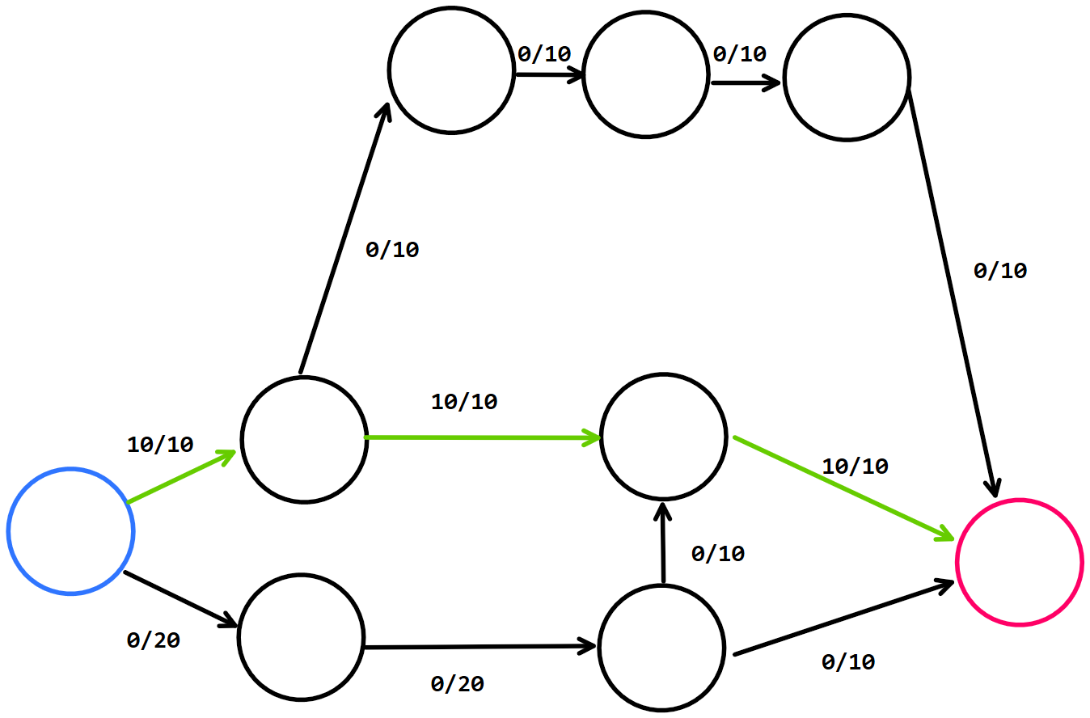

Slide 35
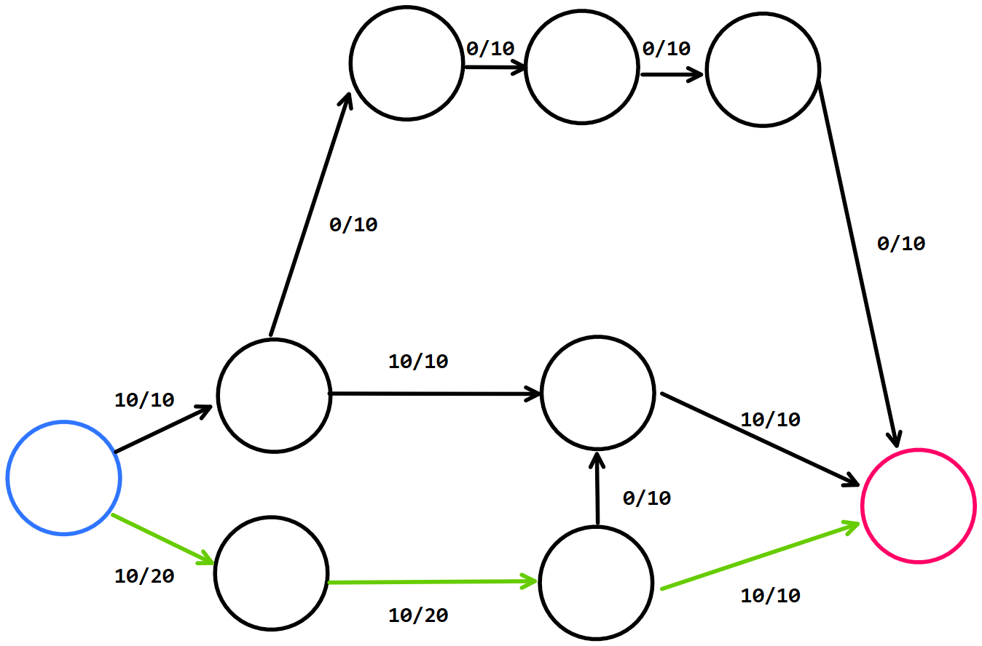

Slide 36
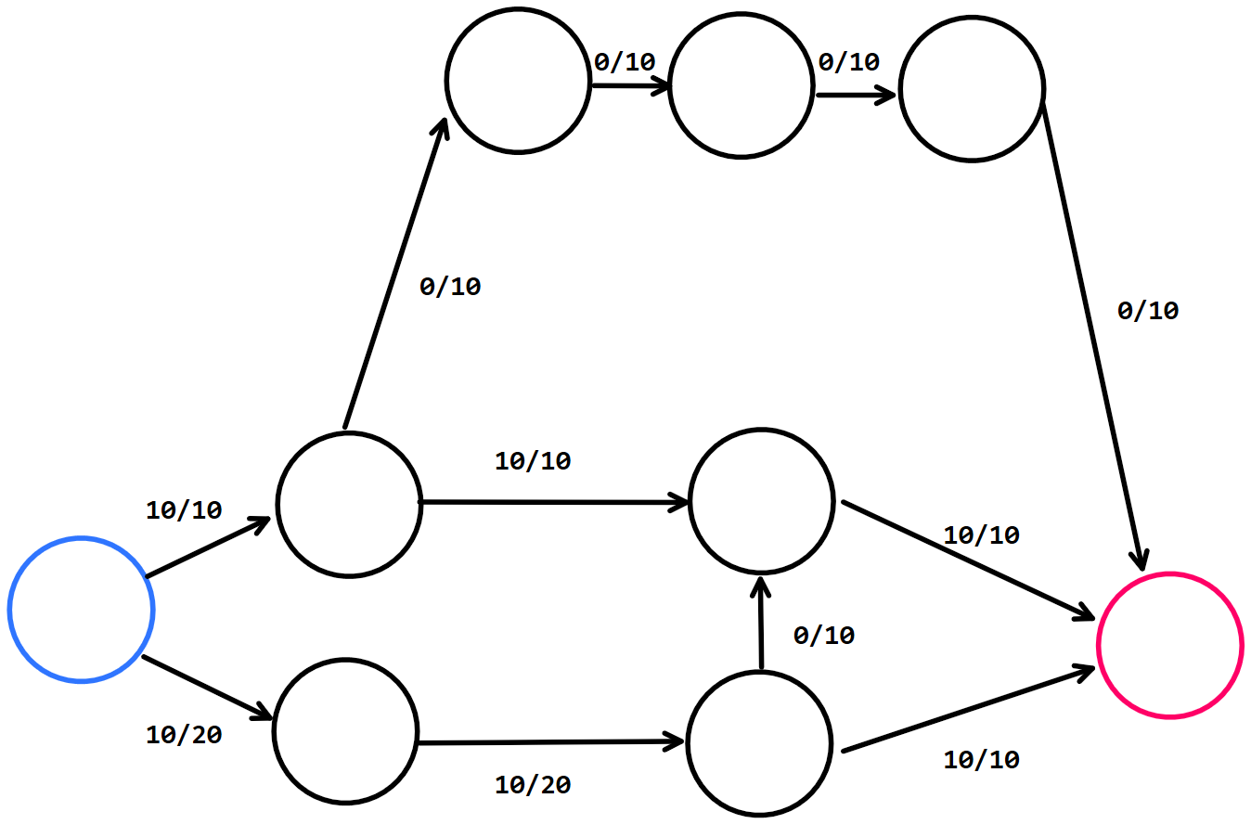
이게 끝…..??
여기 간선을 쓰면 더
흘릴 수 있을 거 같은데..?

Slide 37
맨처음 정의에서..
노드 u에서 노드 v로 유량 w가 흐르는 것
= 노드 v에서 노드 u로 유량 –w가 흐르는 것
f(u, v) = -f(v, u)
→ 역방향 간선이 존재한다고 생각!

Slide 38
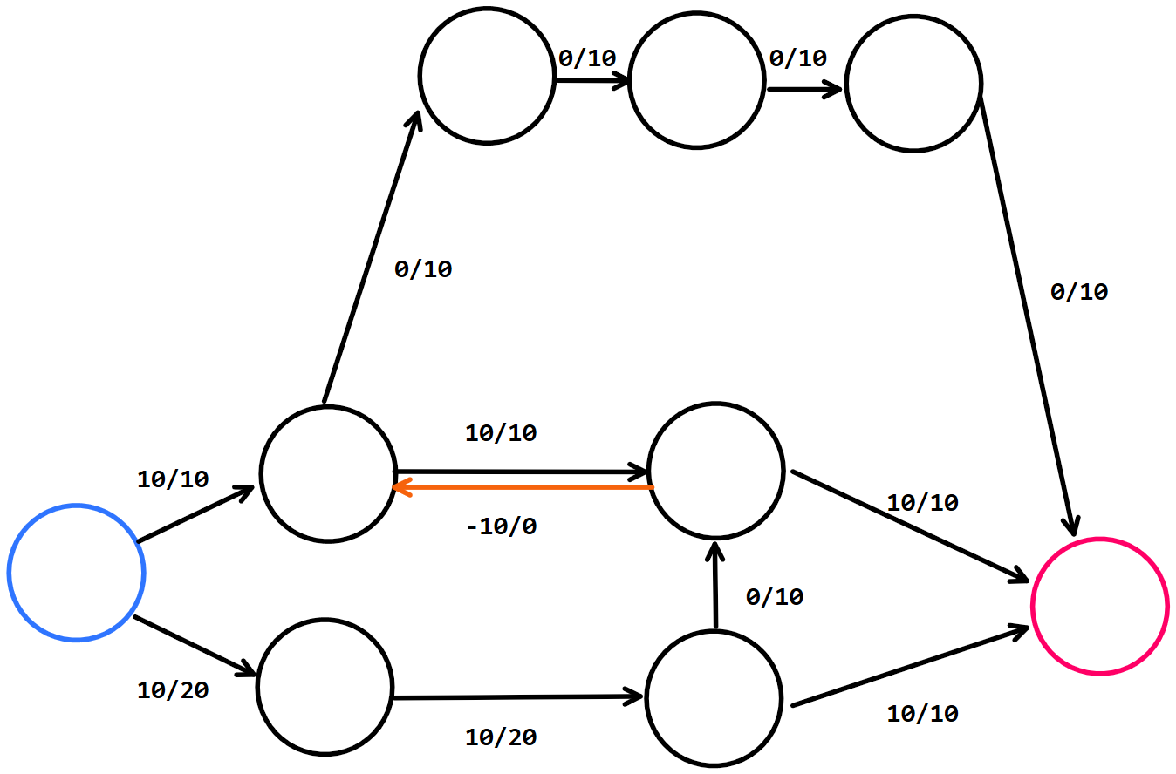

Slide 39
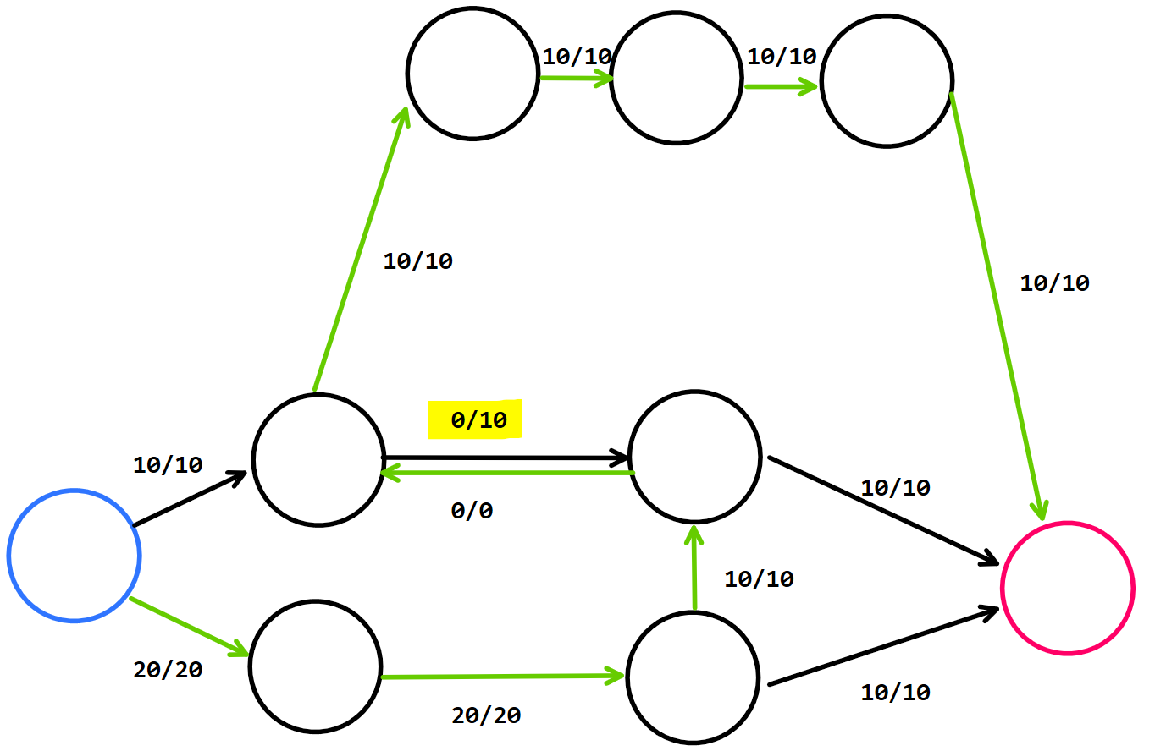
간선에 유량을 흘릴 때 역방향도 항상 고려

Slide 40
정말 끝!
최대유량 : 30

Slide 41
알고리즘은..?
포드 폴커슨 알고리즘 O(fE)
에드몬드 카프 알고리즘 O(VE^2)
디닉 알고리즘 O(V^2E)

Slide 42
알고리즘은..?
f는 간선의 유량
최악이 너무 안 좋음!
포드 폴커슨 알고리즘 O(fE)
에드몬드 카프 알고리즘 O(VE^2)
디닉 알고리즘 O(V^2E)
오늘 배울 것
대부분의 상황에서 좋음!
다음주에 배워요!

Slide 43
SHUT UP AND GIVE ME CODE
에드몬드 카프 알고리즘의 로직은 판서로 대체!
코드는 백준 게시판

Slide 44
2188 축사배정
11375 열혈강호2
6086 최대 유량
1017 도시 왕복

